Slide 1
Начнём урок…
    Прозвенел уже звонок
    Ты готов начать урок?
    Поскорей проверь,дружок,
    Все ли правильно сидят?
    Все ль внимательно глядят?
    Всё ль на месте?
    Всё ль в порядке?
    Ручки, книжка и тетрадки?
    Соберись и улыбкой поделись!

Slide 2
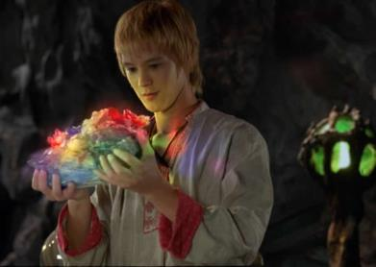
Какая главная мысль притчи?
Однажды добрый молодец нашёл
золотой самородок . Обрадовался
и пошёл к ювелиру.
-Сколько стоит мой самородок?
-1000 рублей ответил один.
Не поверил он пошёл к другому.
Тот оценил самородок в 5000 рублей.
  Совсем растерялся юноша и поехал к мудрецу за Советом.
«Я знаю ничего дороже золота нет на земле,» -сказал он седобородому старцу,- но не могу установить истинную цену самородку.

Slide 3
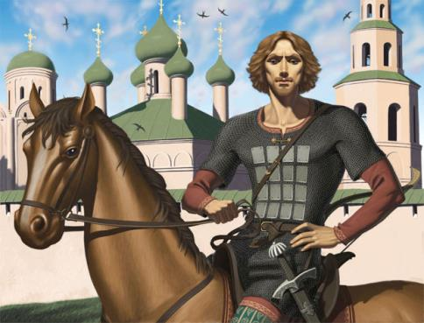
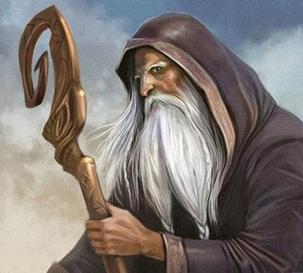
Взял мудрец золото в руки: « Твоя находка, молодец, стоит целого состояния. Но не гордись этим. Попробуй неделю не поесть – отдашь всё своё золото за кусок хлеба.
-Вот и подумай теперь, что самое ценное в нашей жизни?»

Slide 4
Тема: « Хлеб всему голова»

Slide 5
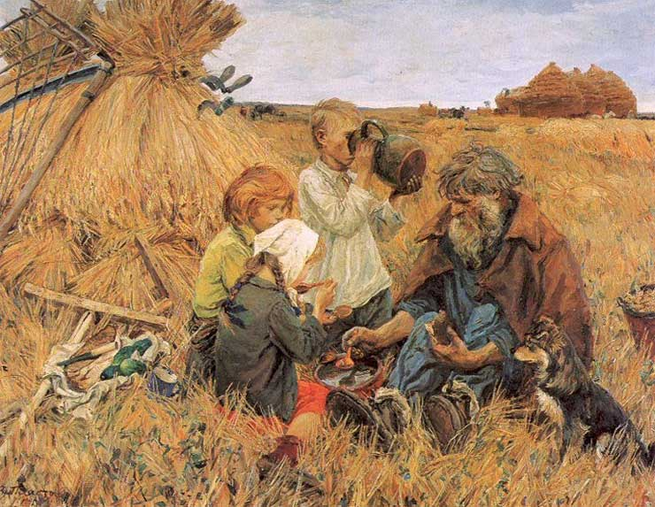

Slide 6
«Хлеб- всему голова»
Объясни пословицу
«Хлеб- батюшка, а водица- матушка»
«Хлеб да вода- крестьянская еда»
«Кто ленится, у того хлеб не родится»
«Худ обед, коли хлеба нет»

Slide 7
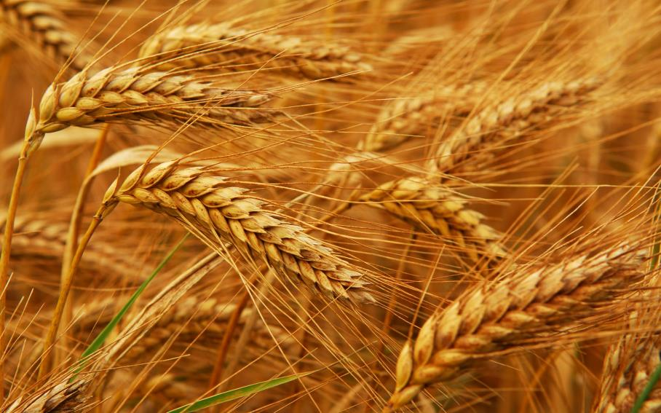
пшеница

Slide 8
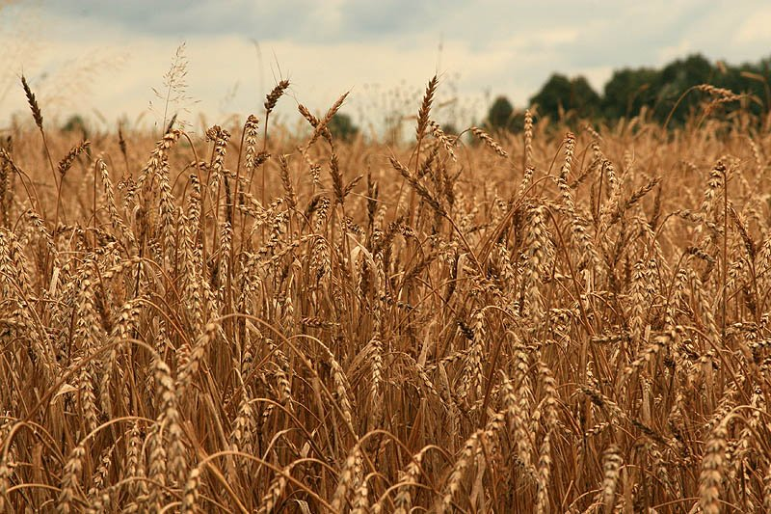
рожь

Slide 9
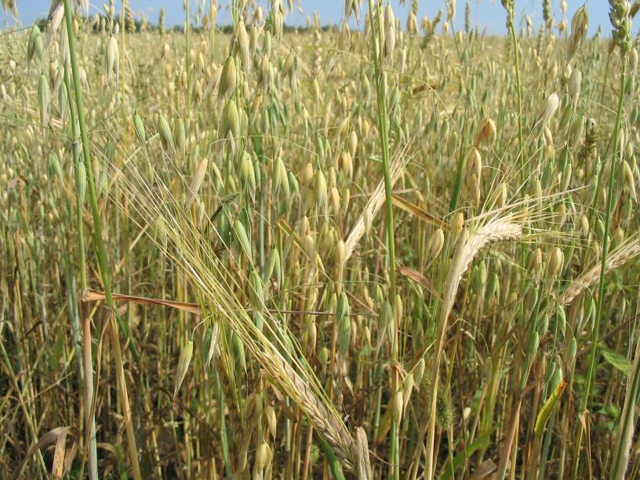
овёс

Slide 10
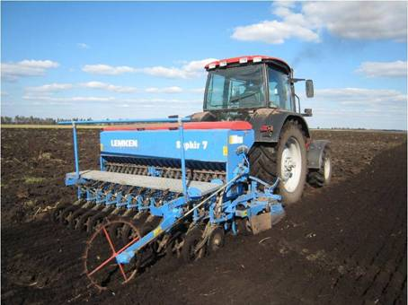
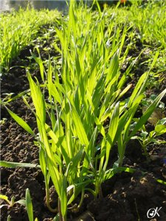
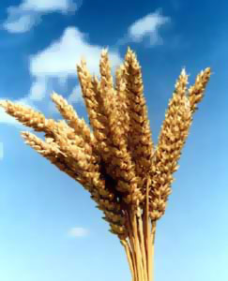
Как хлеб к нам приходит?
Сначала землю пашут.
Потом в неё бросают
зёрна – сеют хлеб.
Из зёрен вырастают колоски. В каждом колосе много новых зёрен.

Slide 11
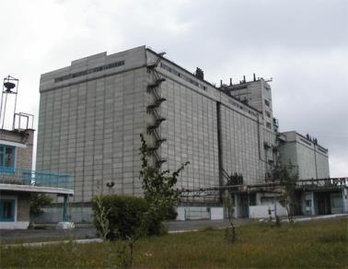
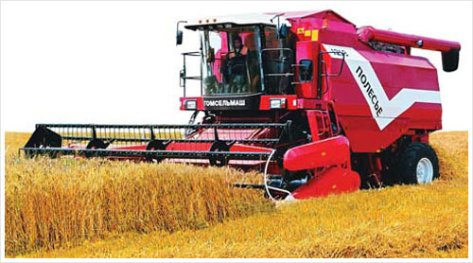
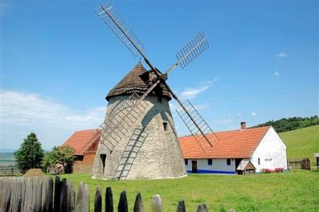
Колоски жнут и обмолачивают,
вытряхивают из них зернышки.
Зерно попадает на элеватор
Зерно везут на мельницу.

Slide 12
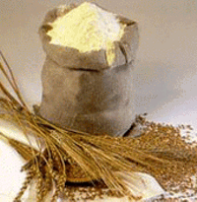
Там его растирают в муку –
мелют.

Slide 13
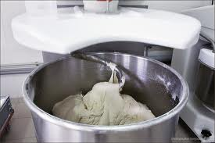
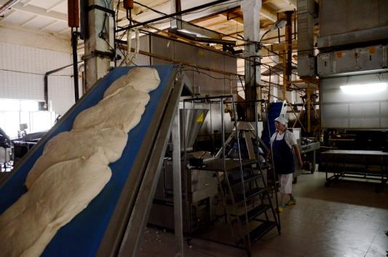
Муку отвозят на хлебозавод.

Slide 14
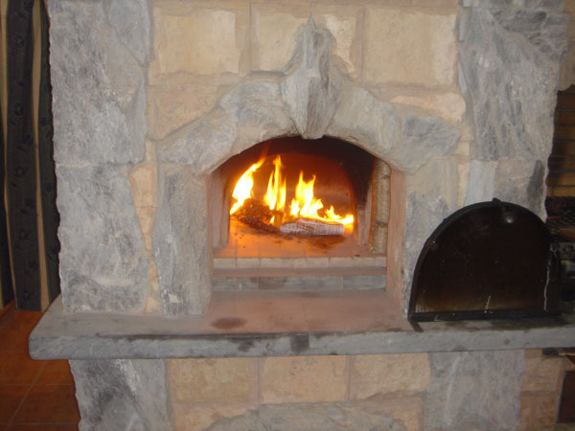
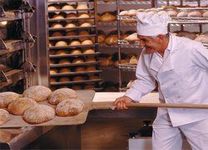
Тесто отправляют в печь

Slide 15
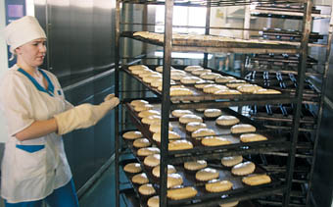
Хлеб готов!

Slide 16
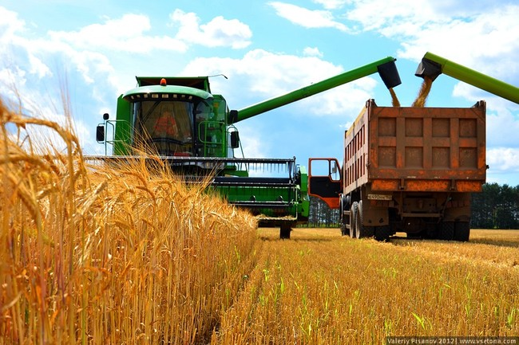
Химическая защита

Slide 17
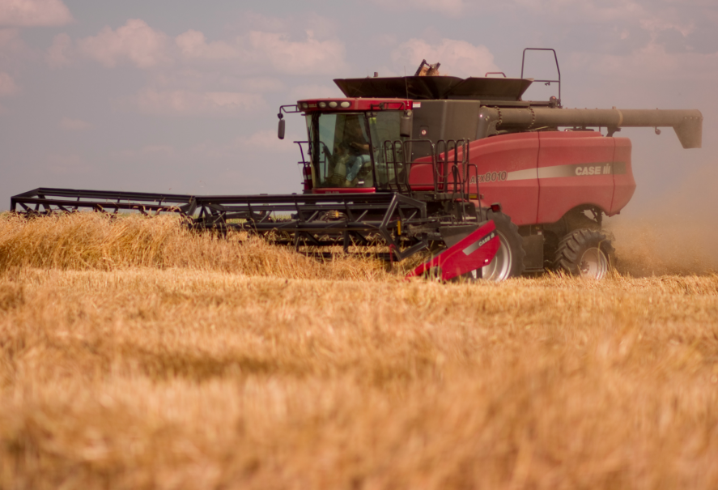
Зерноуборочный комбайн

Slide 18
Делаем вывод…
О чем мы сегодня говорили?
Почему хлеб дороже золота?
Какие зерновые культуры вы знаете?
Что узнали на уроке?
Какие бы вы предложили правила бережного отношения к хлебу?
- Что важного надо запомнить?

